Slide 1
LES REPARATIONS DU BETON :
Le diable se cache dans les détails.

Slide 2
Rappel des principales étapes d’une réparation :
1- Inspection, Diagnostique et Prescriptions.
2- Performances des produits.
3- Qualifications des intervenants : Formations.
4- Préparation du support béton.
5- Préparation et Application du produit.
6- Contrôles
Présentation des résultats d’essais d’adhérence-traction sur PCC.
7- Discussion autour des causes probables de défauts d’adhérence.
8- Conclusion.

Slide 3
1- Inspection, Diagnostique et Prescriptions

Slide 4
NBN EN 1504 : Partie 9 : Principes généraux d'utilisation des produits et systèmes
évaluation de l'état de la structure ;
identification des causes de détérioration ;
choix des options pour la protection et la réparation ;
choix du (des) principe(s) de protection et de réparation appropriés ;
choix des méthodes => Tableau 1 ;
définition des propriétés des produits et systèmes ;
spécification des exigences de maintenance faisant suite à la protection et à la réparation.

Slide 5
2- Performances des produits.

Slide 6
NBN EN 1504 : Produits et systèmes pour la protection et la réparation des structures en béton - Définitions, exigences, maîtrise de la qualité et évaluation de la conformité.
Partie 1 : Définitions
Partie 2 : Systèmes de protection de surface pour béton
Partie 3 : Réparation structurale et réparation non structurale
Partie 4 : Collage structural
Partie 5 : Produits et systèmes d'injection du béton
Partie 6 : Ancrage de barres d'acier d'armature
Partie 7 : Protection contre la corrosion des armatures
Partie 8 : Maîtrise de la qualité et évaluation et vérification de la constance des performances (EVCP)
Partie 9 : Principes généraux d'utilisation des produits et systèmes
Partie 10 : Application sur site des produits et systèmes et contrôle de la qualité des travaux

Slide 7
3- Qualifications des intervenants : Formations.

Slide 8
PTV 560 – Certification des entreprises qui effectuent des réparations de béton.
Niveau A :
Certificat de processus pour l’application de produits, systèmes et techniques prescrits.
Niveau B :
Certificat de processus pour l’exécution de réparations de béton.
Niveau C :
Certificat de processus pour la conception et l’exécution de réparations de béton.

Slide 9
4- Préparation du support béton.

Slide 10
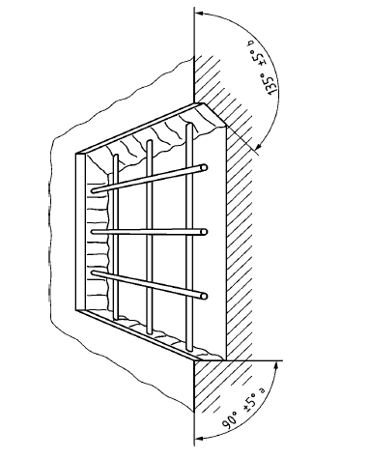
NBN EN 1504-10 : Application sur site des produits et systèmes et contrôle de la qualité des travaux
Décapage du béton
Trait de scie.
Décapage au marteau burineur.
Décapage à l’hydrodémolition.
Nettoyage (Sablage, eau sous pression),
Humidification.

Slide 11
5- Préparation et Application du produit.

Slide 12
Fiches techniques normalisées
Proportions des constituants.
Matériel de préparation des produits.
Techniques de mise en œuvre (manuelle ; mécanique).
Epaisseurs d’application
Inclinaison du support

Slide 13
6- Contrôles

Slide 14
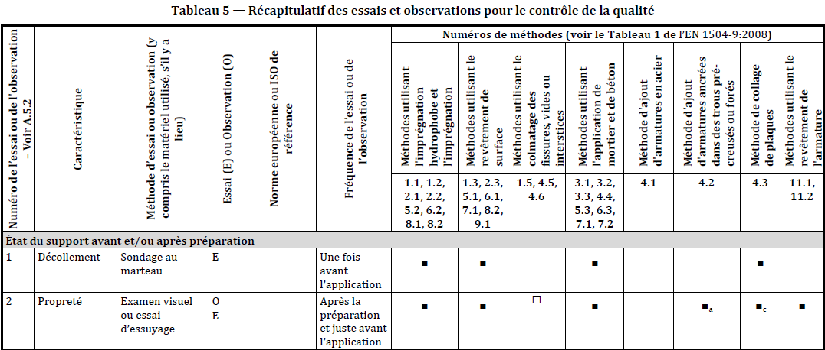
NBN EN 1504 - 10 : produits et systèmes et contrôle de la qualité des travaux.

Slide 15
Résultats d’essais d’adhérence-traction d’un PCC sur un béton et sur 10 années.
Nombre de résultats d’essais | Valeur maximale [N/mm²] | Valeur minimale [N/mm²] | Ecart type [N/mm²]
790 | 5,2 | 0,07 | 0,69
X >= 1,5 | 1,5 > X >= 1,2 | 1,2 > X >= 1 | 1 > X >= 0,8 | 0,8 > X
30% | 14% | 11% | 14% | 31%

Slide 16
Tout ça pour ça ?
Qu’est ce qui n’a pas marché ?
Compte tenu de l’effort consenti par le secteur, nous pouvons raisonnablement dire que les fruits n’ont pas tenu la promesse des fleures.
Il faut de la rigueur et de la minutie à toutes les étapes.
En reprenant les cinq étapes rappelées ci-dessus essayons d’y trouver la cachette du diable.

Slide 17
1- Inspection, Diagnostique et Prescriptions.
D’une manière générale les inspections sont réalisées par un personnel qualifié. Les observations et essais sur des prélèvements aboutissent à un diagnostique pertinent. La maitrise de la norme NBN EN 1504-9 permet de prescrire le principe et la méthode de réparation adéquat.

Slide 18
2- Performances des produits.
Le marquage CE et la certification apportent une certaine garantie sur les performances intrinsèques des produits. Dans le cas contraire, une réception technique pourrait encore avoir lieu puisque les normes produits définissent les performances essentielles et accessoires.
Robustesse

Slide 19
3- Qualifications des intervenants : Formations.
D’une manière générale l’offre de formations est assez étoffée. Par ailleurs il serait utile que la formation d’exécutant qualifié intègre des cours pratiques de décapage. il serait peut-être également utile que tous les exécutants soient qualifiés.

Slide 20
4- Préparation du support béton.
Comment pourrait on évaluer la cohésion superficielle de béton après décapage?
Faut-il définitivement exclure le décapage au burineur ?

Slide 21
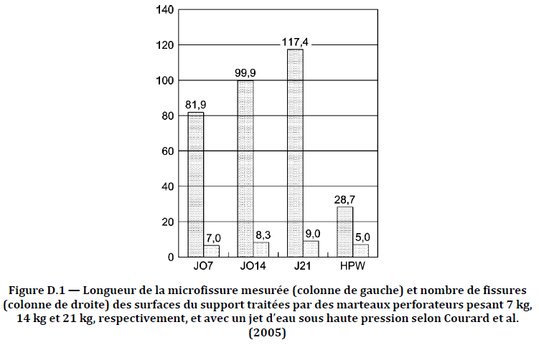
Ne devrait-on pas limiter la puissance des marteaux ?

Slide 22
5- Préparation et Application du produit.
Il est primordial de respecter scrupuleusement l’utilisation prévue et les conditions limites d’utilisations reprises dans les fiches techniques des produits.

Slide 23
8- Conclusion.
Au-delà de la maitrise du processus, de la qualité des produits et de leur mise en œuvre, l’évaluation des réparations de béton au mortier est actuellement très complexe :
- mesure de la qualité des réparations ;
- influence des différents facteurs.
Comment évoluer ?
Comment développer une approche systématique, qualitative et rentable?

Slide 24
Merci pour votre attention.

